Slide 1
Малькова Надежда Николаевна
Воспитатель 3 младшей группы
Муниципальное бюджетное учреждение общеобразовательная школа-интернат
«Сеяхинская школа-интернат среднего (полного) общего образования
Адрес:
629705 с.Сеяха, ЯНАО, Тюменская область, Ямальский район, улица Школьная д.3 кв.3

Slide 2

ДЕНЬ «ВАРЕНЬЯ»
У
ЗАЙКИ

Slide 3


Slide 4
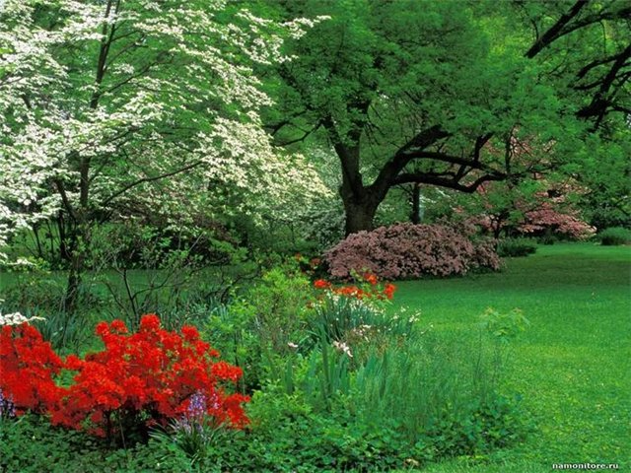

Slide 5
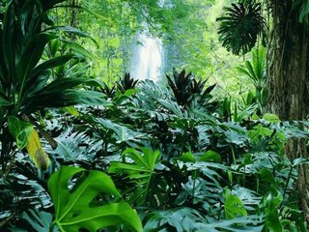

Slide 7
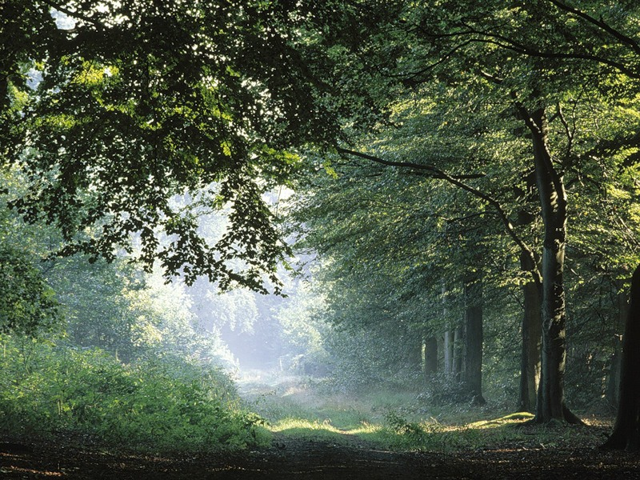

Slide 8
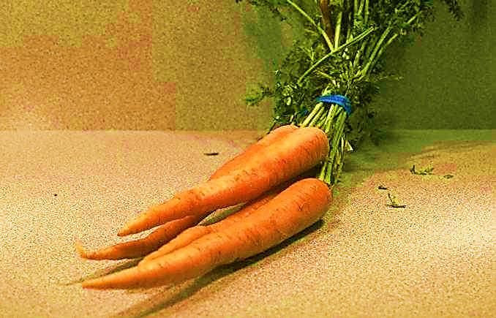

Slide 9
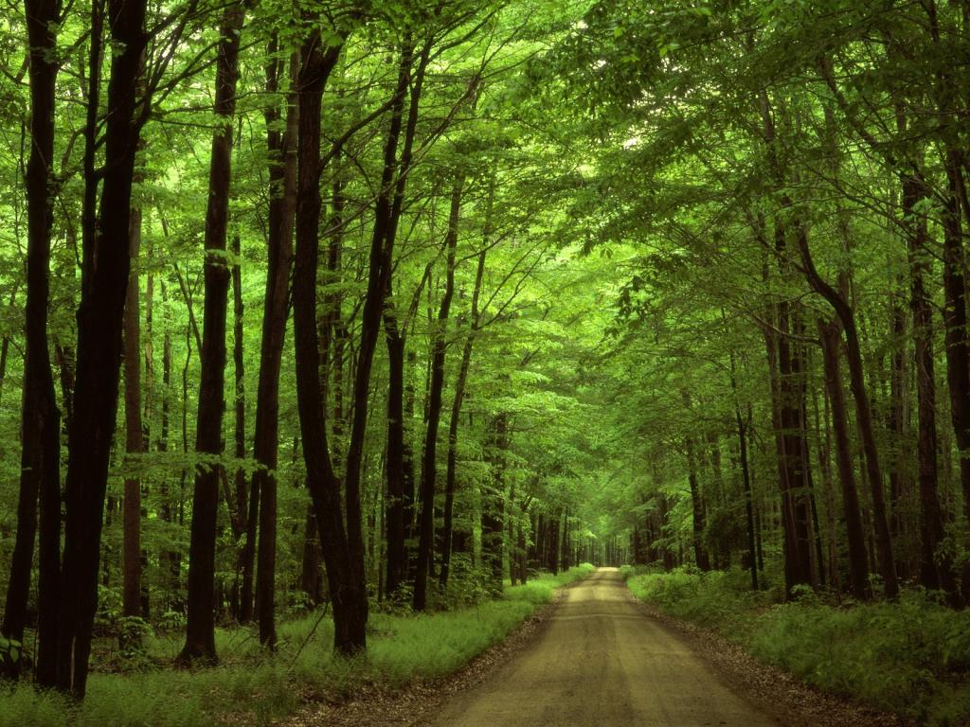

Slide 17
На весёлой полянке
игра

